Slide 1
Addressing Modes
Immediate
Direct
Indirect
Register
Register Indirect
Displacement

Slide 2
Immediate Addressing
Mode pengalamatan immediate merupakan mode pengalamatan yang tidak melakukan aktivitas pengambilan operand.
Operand merupakan bagian dari instruksi
Operand = address field
Contoh: ADD #5,R1
ADD 5 ke isi R1.
5 merupakan operand
Tidak ada memory yang direferensikan untuk fetch data.
Cepat
Kurang fleksibel karena setiap perubahan nilai operand memerlukan perubahan pada instruksi.

Slide 3
Immediate Addressing Diagram
Instruction
Opcode
Operand

Slide 4
Direct Addressing
Alamat operand secara eksplisit diberikan didalam instruksi.
Effective address (EA) = address field (A)
EA = actual (effective) address dari lokasi yang berisi operand yang direferensikan.
Contoh: ADD A
Add isi dari cell A ke accumulator
Lihat di memori pada alamat A untuk operand
Referensi memori tunggal untuk akses data.
Address space terbatas (jumlah bit untuk alamat operand dibatasi oleh medan operand dalam instruksi).

Slide 5
Direct Addressing Diagram
Instruction
Opcode
Address A
Memory
Operand

Slide 6
Indirect Addressing
Sel memori yang ditunjuk oleh field alamat berisi alamat (pointer ke) operand
EA = (A) → Lihat A, cari alamat (A) dan cari operand di sana.
misalnya ADD (A) Tambahkan isi dari sel yang ditunjuk oleh isi dari A ke akumulator.
Mempunyai fleksibilitas (perubahan alamat selama program berjalan tanpa mengubah isi instruksi).
Lebih lambat karena beberapa kali mengakses memori untuk menemukan operand

Slide 7
Indirect Addressing Diagram
Instruction
Opcode
Address A
Memory
Pointer to operand
Operand

Slide 8
Register Addressing
Operand dipegang register
EA = R
Mode pengalamatan ini sangat berguna untuk suatu program yang panjang dalam penyimpanan hasil-hasil sementara didalam register daripada didalam memori.
Contoh: ADD R1,R2
Terbatasnya jumlah register
Address field yang dibutuhkan sangat kecil
Instruksi lebih pendek
Instruksi fetch lebih cepat

Slide 9
Register Addressing Diagram
Instruction
Opcode
Register Address R
Registers
Operand

Slide 10
Register Indirect Addressing
EA = (R)
R Operand berada di cell memori yang ditunjuk oleh isi dari register R
Lebih sedikit satu langkah dalam pengaksesan memori dibanding indirect addressing.

Slide 11
Register Indirect Addressing Diagram
Instruction
Opcode
Register Address R
Memory
Registers
Pointer to Operand
Operand

Slide 12
Displacement Addressing
EA = A + (R)
Address field memegang dua nilai
A = base value
R = register yang memegang displacement
Atau kebalikannya

Slide 13
Displacement Addressing Diagram
Instruction
Opcode
Register R
Address A
Memory
Registers
Pointer to Operand
+
Operand

Slide 14
Relative Addressing
Salah satu versi dari displacement addressing
R = Program counter
EA = A + (PC)
Ambil operand dari cell A dari lokasi sekarang yang ditunjuk oleh PC

Slide 15
Tipe Instruksi
Instruksi-instruksi diklasifikasikan dalam tipe yang berbeda berdasarkan faktor-faktor berikut:
opcode: kode operasi yang harus dikerjakan oleh instruksi.
Data: tipe data:biner,desimal dan sebagainya
Lokasi Operand: memori, register dan sebagianya
Pengalamatan Operand: metode penentuan lokasi operand (alamat)
Panjang Instruksi: satu byte, dua byte dan sebagainya
Jumlah Medan alamat: nol alamat, satu alamat, dua alamat dan sebagainya.

Slide 16
Instruksi-instruksi dapat diklasifikasikan ke dalam delapan jenis:
Instruksi transfer data:instruksi ini menyalin data dari satu register/lokasi memori ke yang lainnya.
Instruksi aritmetika: instruksi ini melakukan operasi-operasi aritmetika
Instruksi Logika: instruksi ini melakukan operasi-operasi logika boolean
Instruksi transfer kontrol: instruksi ini melakukan modifikasi/mengubah urutan eksekusi program.
Instruksi I/O: instruksi ini melakukan transfer antara peripheral eksternal dan inti sistem (CPU/memori)
Instruksi Manipulasi String: Instruksi ini melakukan manipulasi string byte, word, double word dan sebagainya.
Instruksi translate: instruksi ini melakukan konversi data dari satu format ke format lain.
Instruksi kontrol prosesor: instruksi ini melakukan kontrol operasi prosesor.

Slide 17
>> Tabel beberapa contoh instruksi untuk setiap jenis instruksi
no | tipe | instruksi
1 | Transfer Data | MOVE | Mentransfer data dari lokasi sumber ke lokasi tujuan
 |  | LOAD | Mentransfer data dari lokasi memori ke register CPU
 |  | STORE | Mentransfer data dari register CPU ke lokasi memori
 |  | PUSH | Mentransfer data dari sumber ke stack (puncak)
 |  | POP | Mentransfer data dari stack (puncak) ke tujuan
 |  | XCHG | Tukar;menukar isi sumber dan tujuan
 |  | CLEAR | Reset tujuan dengan semua bit “0”
 |  | SET | Set tujuan dengan semua bit “1”

Slide 18
>> Tabel beberapa contoh instruksi untuk setiap jenis instruksi lanjutan (1)
no | tipe | instruksi
2 | Aritmetika | ADD | Jumlah;hitung jumlah dari dua-operand
 |  | ADC | Jumlah dengan carry; hitung jumlah dari dua operand dan bit ‘carry’
 |  | SUB | Kurang; hitung selisih dua operand
 |  | SUBB | Kurang dengan borrow; hitung selisih dengan ‘borrow’
 |  | MUL | Perkalian;hitung hasil kali dari dua operand
 |  | DIV | Pembagian; hitung hasil bagi dan sisa pembagian dari dua bilangan
 |  | NEG | Negate; ganti tanda operand
 |  | INC | Increment; tambahkan 1 pada operand
 |  | DEC | Decrement; kurangkan 1 pada operand
 |  | SHIFT A | Shift arithmatic; geser operand (ke kiri atau kanan) dengan tanda

Slide 19
>> Tabel beberapa contoh instruksi untuk setiap jenis instruksi lanjutan (2)
no | tipe | instruksi
3 | Logika | NOT | komplemenkan (komplemen 1) operand
 |  | OR | Lakukan operasi logika OR pada operand
 |  | AND | Lakukan operasi logika AND pada operand
 |  | XOR | Lakukan operasi logika ‘exclusive-OR’ pada operand
 |  | SHIFT | Geser operand ( ke kiri atau kanan) sis bit kosong dengan ‘0’
 |  | ROT | Rotasi;geser operand (ke kiri atau kanan) dengan berputar
 |  | TEST | Uji kondisi yang ditetapkan dan pengaruhi flag yang relevan

Slide 20
>> Tabel beberapa contoh instruksi untuk setiap jenis instruksi lanjutan (3)
no | tipe | instruksi
4 | Transfer Kontrol | JUMP | branch;:masukkan alamat yang ditetapkan ke PC; cabang tak bersyarat (unconditional transfer)
 |  | JUMPIF | Bercabang dengan kondisi;masukkan alamat yang ditetapkan ke PC hanya jika kondisi yang ditetapkan terpenuhi;conditional transfer
 |  | JUMPSUB | CALL;simpan ‘program control status’ yang sekarang dan masukkan alamat yang ditetapkan ke PC
 |  | RET | RETURN;unsave(restore)’program control status’ (dari stack) ke PC dan register/flag yang relevan.
 |  | INT | Interupsi;melakukan interupsi software;simpan ‘status kontrol program’(ke stack) dan masukkan alamat sesuai dengan kode yang ditetapkan (vector) ke PC
 |  | IRET | Interrupt return;ambil kembali ‘status program kontrol’ dari stack ke PC serta register-register dan flag yang relevan lainnya.
 |  | LOOP | Iterasi;turunkan(decrement) isi register dengan 1 dan uji non-zero;jika tercapai, masukkan alamat yang ditetapkan ke PC.

Slide 21
>> Tabel beberapa contoh instruksi untuk setiap jenis instruksi lanjutan (4)
no | tipe | instruksi
5 | Instruksi input/output | IN | Input;baca data dari port/divais yang ditetapkan ke register yang ditetapkan atau yang terlibat
 |  | OUT | Output; tulis data dari register yang ditetapkan atau yang telibat ke suatu port/divais
 |  | TEST I/O | Baca status dari subsistem I/O dan set kondisi flag
 |  | START I/O | Sinyal prosesor I/O (atau data channel) untuk memulai program I/O (perintah untuk program I/O)
 |  | HALT I/O | Sinyal prosesor I/O (atau data channel) untuk membatalkan program I/O (perintah untuk program I/O)dalam progress

Slide 22
>> Tabel beberapa contoh instruksi untuk setiap jenis instruksi lanjutan (5)
no | tipe | instruksi
6 | Manipulasi String | MOVS | Salin (move) byte atau words string
 |  | LODS | Salin (load) byte atau word string
 |  | CMPS | Bandingkan byte atau word string
 |  | STOS | Simpan (store) byte atau word string
 |  | SCAS | Scan byte atau word string

Slide 23
>> Tabel beberapa contoh instruksi untuk setiap jenis instruksi lanjutan (6)
no | tipe | instruksi
7 | Translate | XLAT | Translate; ubah kode yang diberikan ke bentuk yang lain dengan table lookup
 |  | HLT | Halt;hentikan siklus instruksi instruksi (pemrosesan)
 |  | STI(EI) | Set interrupt (enable interrupt); men-se interrupt enable flag ke ‘1’
 |  | CLI (DI) | Clear interrupt (enable interrupt); me-reset interrupt enable flag ke ‘0’
 |  | WAIT | Penghentian siklus instruksi hingga suatu kondisi terpenuhi ( seperti sinyal input menjadi aktif)
 |  | NOOP | No Operation; nothing
 |  | CMC | Komplemenkan carry flag
 |  | CLC | Jadikan ‘0’ carry flag
 |  | STC | Jadikan ‘1’ carry flag

Slide 24
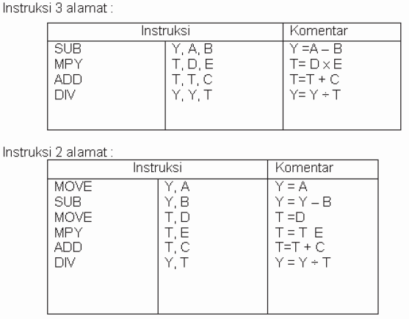
Contoh instruksi 2 dan 3 alamat

Slide 25
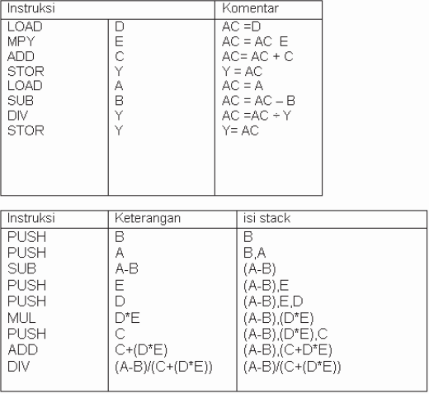
Contoh instruksi 1 alamat

